Slide 1

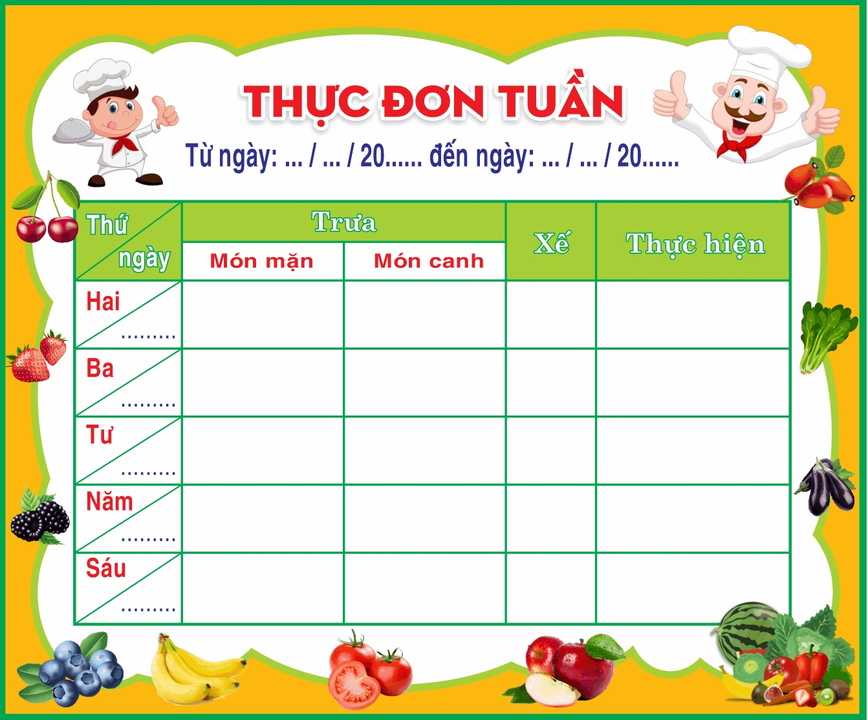

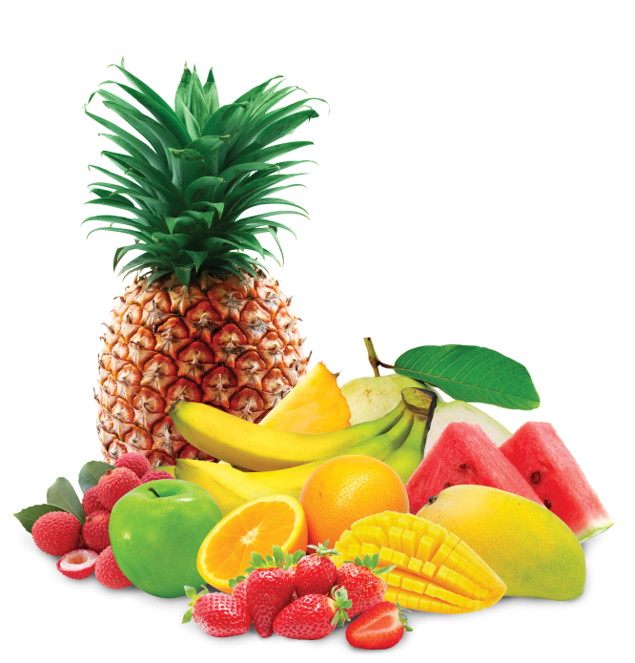
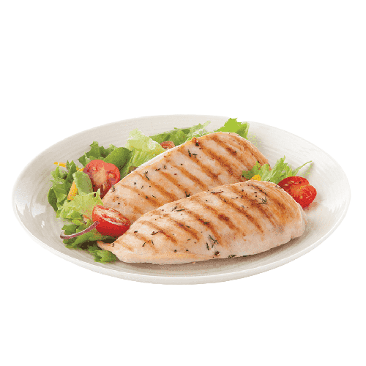
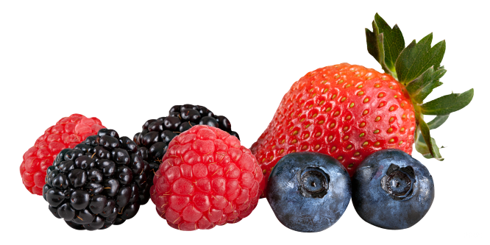

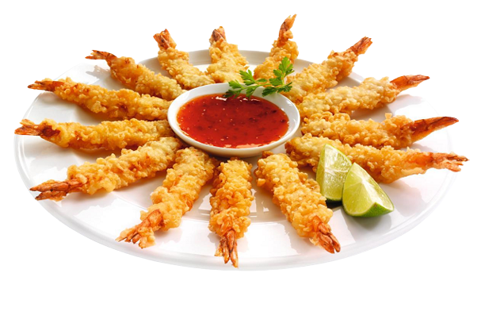
THỰC ĐƠN TUẦN 06 TRƯỜNG TIỂU HỌC LÊ QUÝ ĐÔN
Từ ngày 09/10/2023 đến ngày 13/10 /2023
Đơn giá 30.000 VNĐ bao gồm 01 bữa ăn trưa, 01 bữa phụ chiều và thuếhg
(Thực đơn được xây dựng theo "Thực đơn cân bằng dinh dưỡng" được thực hiển bởi Bộ giáo dục và đào tạo và Viện Dinh Dưỡng Quốc Gia)
Tuần | Thứ | Món chính | Món mặn 1 | Món mặn 2 | Món xào | Món canh | Bữa phụ | Năng lượng bữa trưa (KCAL) | Đáp ứng nhu cầu hằng ngày 30 -40 % | Tỉ Lệ (%) |  |  | Năng lượng bữa phụ (KCAL) | Đáp ứng % nhu cầu năng lượng/ngày
 |  |  |  |  |  |  |  |  |  | P | L | G
Tiêu Chuẩn |  |  |  |  |  |  |  |  | 30%-40% | 13.0-20.0 | 20.0-30.0 | 50.0-65.0
Tuần 06 09/10/ 2023 | Hai 09/10 | Cơm | Thịt lợn om nấm đùi gà | Trứng gà đảo bông | Su su cà rốt xào | Canh bắp cải nấu thịt | Sữa fristi cô gái Hà Lan | 638.6 | 38.0 | 18.0 | 28.4 | 58.0 | 88 | 7.5
 | Ba 10/10 | Cơm | Thịt gà chiên giòn | Muối vừng | Giá đỗ cà rốt xào | Canh cải xanh nấu thịt | Bánh su kem | 602.4 | 36.8 | 17.2 | 26.8 | 56.8 | 99 | 7,5
 | Tư 11/10 | Cơm | Thịt bò nấu cà ri | Đậu rán sốt cà chua | Rau muống xào Lát xê:Chuối | Canh me nấu chua | Sữa trái cây Kidz Mộc Châu | 620.8 | 37.4 | 17.6 | 27.6 | 57.2 | 88 | 7,5
 | Năm 12/10 | Cơm | Thịt lợn sốt cà chua | Trứng gà tráng hành | Bắp cải cà rốt xào | Canh dứa nấu thịt cà chua | Sữa chua Phù Đổng | 642.2 | 38.4 | 18.2 | 28.6 | 58.2 | 100 | 7,5
 | Sáu 13/10 |  | Bún tươi | Đậu phụ rán | Mọc | Canh riêu cua | Bánh mì ruốc | 580.4 | 35.6 | 16.4 | 25.8 | 55.2 | 99 | 7.5
 | Ghi chú : (1) Phần trăm năng lượng được tính trên tổng năng lương mỗi ngày
 | (2) Phần trăm Protein,Lipid,Glucid được tính trên tổng năng lượng của một bữa
 | (3) Tổng số loại nguyên liệu sử dụng trong thực đơn,không bao gồm gia vị
 | (4) Tổng lượng rau củ quả trong thực đơn,chưa bao gồm trái cây tráng miệng
 | (5) Tổng lượng muối từ các gia vị chứa muối sử dụng trong thực đơn

